Slide 1
Lab 3 – Competenze e cultura manageriale
Angelo Zerella
Project Manager di PROVAMI

Slide 2
Percorso
Survey
Laboratori tematici
Modello
30 g
1 m
Autovalutazione
Hands on
Questionario di autovalutazione strutturata, rivolto alle imprese della provincia di Napoli
3 laboratori – focalizzati su:
Contesto
Assetto organizzativo
Competenze e Cultura Manageriale
Notes:
Dove siamo — Survey, in autovalutazione, rivolta alle imprese della provincia di Napoli
Primi passi insieme — Laboratori tematici, focalizzati su Contesto, Assetto organizzativo, Competenze e cultura manageriale
Crescita — Modello per cogliere le dinamiche evolutive

Slide 3
Il progetto offre la possibilità, a 20 aziende, di partecipare a tre laboratori tematici focalizzati su argomenti strettamente intrecciati tra loro e finalizzati a produrre elementi utili per la crescita aziendale.
Comunità di scambio di esperienze e di apprendimento sulla dinamiche della crescita
Assetto organizzativo e struttura delle imprese
(4 h)
Contesto
(4 h)
Competenze e cultura manageriale
(4 h)
Angelo Zerella

Slide 4
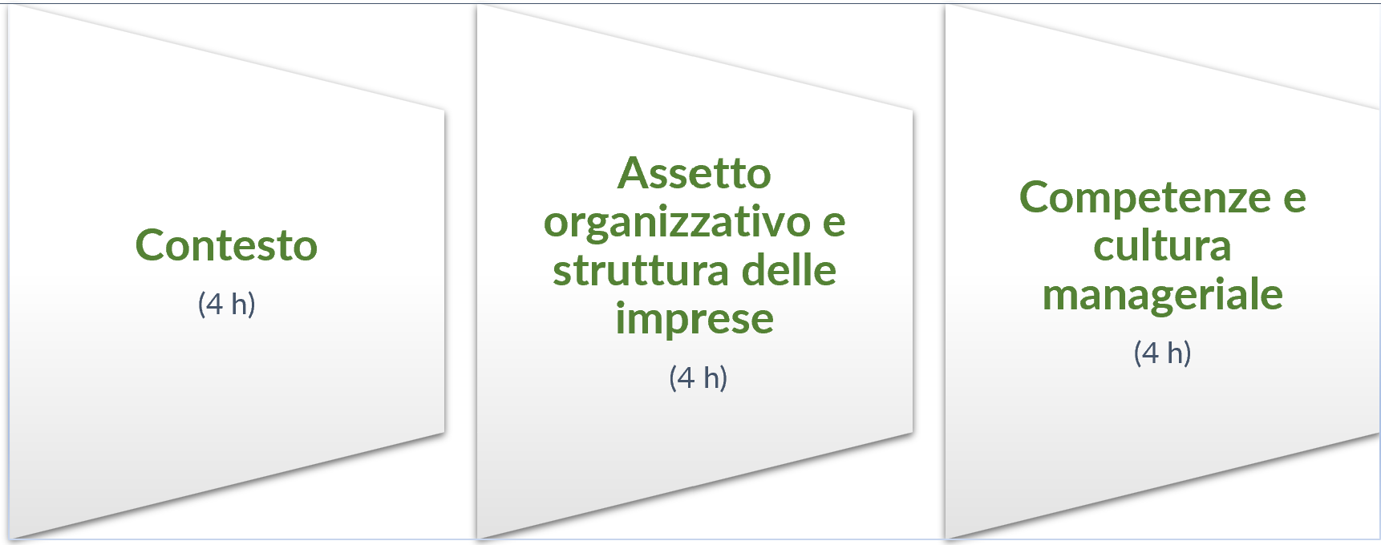
Lab 1
Riflessioni sulle caratteristiche del contesto attuale
Evoluzione del ruolo del contesto: da semplice cornice entro cui si svolgono gli eventi ad elemento di elevata dinamicità
La sfida della pianificazione nel contesto attuale
Dalla previsione del futuro alla costruzione di scenari molteplici per futuri possibili
La ridondanza cognitiva come elemento chiave per costruire la resilienza in contesti turbolenti
Contesto
4 h
Angelo Zerella

Slide 5
Lab 2
L’organizzazione, formale e informale, definisce come un insieme di persone realizzano un piano. Elementi fondamentali:
Ruoli e responsabilità
Governance vs. Controllo
Business model canvas
Approccio per processi
Sistemi di gestione
Project management.
Approcci lean e agile
Progettazione organizzativa
Assetto organizzativo e struttura delle imprese
4 h
Angelo Zerella

Slide 6
Lab 3
Le persone e le loro competenze, tecnologiche e manageriali, come elemento di innesco del processo di trasformazione
Modello delle competenze
Individuazione dei gap di competenze
Mappatura delle competenze
I quadri di riferimento per le competenze digitali: “DigComp 2.2” ed “e-competences framework 3.0”;
Competenze manageriali come fattore chiave per la crescita
Competenze e cultura manageriale
4 h
Angelo Zerella

Slide 7
Lab 1: Contesto
Obiettivi
Rafforzare la consapevolezza dell’importanza del contesto; riflettere sul cambiamento del contesto; acquisire elementi per decodificarlo; a partire da questo formulare un piano strategico
Agenda
 | Orario | Scopo | Attività | Attori | Logistica
1 | 14:30 – 14:40 | Struttura dei laboratori; finalità | Introduzione | PM | Plenaria
2 | 14:40 – 15:30 | Team building; Riflessione sulle origini; consapevolezza del contesto | Lab 1.1 “Storie di imprese”: com’è nata l’dea imprenditoriale? in quale contesto? | Imprese + facilitatori | Gruppi
3 | 15.30 – 16:30 | Frammentazione e complessità cifre della contemporaneità | Il contesto attuale: economico, sociale, istituzionale, tecnologico | Relatori | Plenaria
4 | 16:30 – 16:45 |  | Coffee break
5 | 16:45 – 18:15 | Impostazione del piano strategico; strumenti | Lab 1.2 “Strade per il futuro”: elementi per formulare obiettivi e piani strategici e regole di governance | Imprese + facilitatori | Gruppi
6 | 18.15-18.30 | Considerazioni sul lavoro svolto; Feedback; Verso l’Organizzazione | Prossimi passi | Imprese + PM | Plenaria

Slide 8
Lab 2: Organizzazione
Obiettivi
Rafforzare la consapevolezza dell’importanza dell’organizzazione; riflettere sulla capacità di attuare un piano e sugli strumenti per il suo monitoraggio e controllo; acquisire elementi per l’analisi organizzariva e dei processi
Agenda
 | Orario | Scopo | Attività | Attori | Logistica
1 | 14:30 – 14:40 | Finalità del laboratorio | Introduzione | PM | Plenaria
2 | 14:40 – 15:30 | Riflessione sulla capacità di realizzare i piani: successi e difficoltà | Lab 2.1 “Pianificazione”: come governo l’attuazione di un piano? | Imprese + facilitatori | Gruppi
3 | 15.30 – 16:30 | Casi reali di trasformazione | Storie di trasformazione organizzativa | Relatori | Plenaria
4 | 16:30 – 16:45 |  | Coffee break
5 | 16:45 – 18:15 | Impostazione dell’analisi organizzativa; strumenti | Lab 2.2 “Organizzazione”: elementi per mappare i processi, realizzare sistemi di gestione e gestire i progetti | Imprese + facilitatori | Gruppi
6 | 18.15-18.30 | Considerazioni sul lavoro svolto; Feedback; Verso la Cultura Manageriale | Prossimi passi | Imprese + PM | Plenaria

Slide 9
Lab 3: Competenze e cultura manageriale
Obiettivi
Rafforzare la consapevolezza della centralità delle persone; acquisire elementi per l’analisi delle competenze; riflettere sulla disponibilità delle competenze tecnologiche e organizzative per sostenere la crescita;
Agenda
 | Orario | Scopo | Attività | Attori | Logistica
1 | 14:30 – 14:40 | Finalità del laboratorio | Introduzione | PM | Plenaria
2 | 14:40 – 15:30 | Riflessione sulle metodologie idonee a descrivere le competenze; competenze digitali | Lab 3.1 “Competenze”: come descrivere le competenze associate ai processi? | Imprese + facilitatori | Gruppi
3 | 15.30 – 16:30 | Casi reali di trasformazione | Storie di trasformazione organizzativa | Relatori | Plenaria
4 | 16:30 – 16:45 |  | Coffee break
5 | 16:45 – 18:00 | Cultura manageriale per la crescita | Lab 3.2 “Managerialità”: il manager come attivatore e leader della trasformazione | Imprese + facilitatori | Gruppi
6 | 18.00-18.30 | Considerazioni sul lavoro svolto; Feedback; Verso la Trasformazione | Prossimi passi | Imprese + PM | Plenaria

Slide 10
Domande
Riferimenti:
angelo.zerella@gmail.com

Slide 11
Lab 3 – Competenze e cultura manageriale
Conclusioni
Angelo Zerella
Project Manager di PROVAMI

Slide 12
Progressione comune nella strutturazione della funzione Amministrazione & Finanza
Contabilità esterna
Assumere una persona part-time
Assumere un ragioniere a tempo pieno
Assumere un commercialista
Assumere un dirigente per il settore amministrativo
Assumere un CFO

Slide 13
Creare un TEAM
Per creare un grande business è necessario un grande team.
I team possono avere giocatori con prestazioni elevate.
Sii cauto con “stelle” auto-centrate.
Guardati dal consentire alle “stelle” di giocare con regole diverse dal resto del team.

Slide 14
Lezioni dalle ricerche svolte per la ricerca di manager
ASSUMI LENTAMENTE E LICENZIA VELOCEMENTE.
Imprenditori di successo si lamentano di aver commesso molti errori sentendosi pressati ad assumere velocemente e con processi di selezione inadeguati.
Si lamentano anche di aver fatto errori ritardando il licenziamento di manager non adatti al ruolo.

Slide 15
Assumere non è un processo di vendita
Molte interviste si svolgono come tra persone che cerchino di vendersi reciprocamente qualcosa.
Bisogna andare oltre questo modo per scoprire: Chi è questa persona? Possiede le competenze che ci servono e si inserisce bene nel contesto?
Interviste multiple da parte di più persone.
Usare tecniche di intervista comportamentali.
Usare anche un “punteggio culturale” per valutare i candidati.

Slide 16
Alla fine di tutto gli elementi che contano sono solo 3:
le persone, le persone, le persone!

Slide 17
Domande
Riferimenti:
angelo.zerella@gmail.com

